Slide 1
মুঘল যুগের স্থাপত্যশৈলী
TAAKESWAR DEGREE COLLEGE
Dr sahidujjaman khan

Slide 2
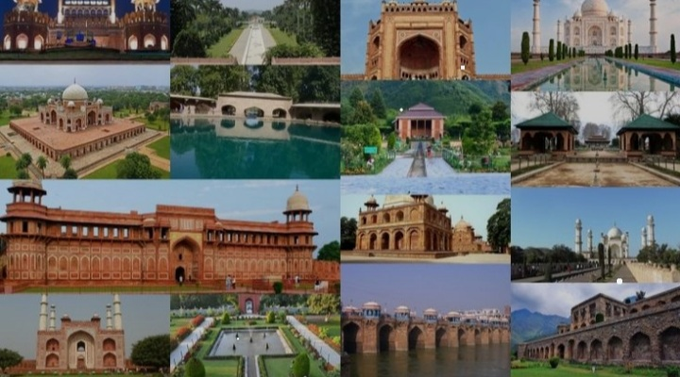

Slide 3
-:সূচনা :-
বাগদাদ ও পারস্যের ঐতিহ্য লালিত –পালিত তুর্কিরা। ভারতে যে সংস্কৃতির জন্ম দেয় তার ধারাবাহিকতা অনুসন্ধান করেই হিন্দু –মুসলিম ঐতিহ্যের সমন্বয়ে সৃষ্ট সুলতানি স্থাপত্য মুঘল আমলে একটি স্বতন্ত্র ধারার সূচনা করে। স্থাপত্যের ক্ষেত্রে মুঘলদের অবদান আলোচনা করতে গিয়ে ঐতিহাসিক এড ওয়ার্ড ও গ্যারেট বলেছেন – মুঘলদের স্থাপত্য নিদর্শনগুলি তাদের ব্যক্তিত্ত্ব ও প্রতিভার পরিচায়ক এবং তাদের আজও অমর করে রেখেছে। নগর, দূর্গ, প্রাসাদ ও হাভেলিকে কেন্দ্র করে মুঘল স্থাপত্য শৈলীর বিকাশ ঘটেছিল।

Slide 4
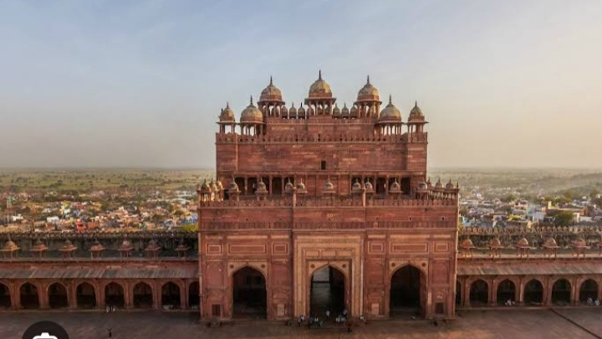
বুলন্দ দরওয়াজা:-
বুলন্দ দর ওয়াজা, বিশ্বের উচ্চতম এই দরজা ভারতের উওরপ্রদেশ রাজ্যের ফতেপুর সিক্রিতে অবস্থিত। ১৬০১ খ্রীষ্টাব্দে মুঘল বাদশা আকবর এটি তৈরি করেন। আগ্ৰা থেকে ৪৩ কি.মি. দূরে অবস্থিত ফতেপুর সিক্রি মহলের এটিই মূলদ্বার। এই দরজার কাঠামোটি লাল ও হলুদ বেলে পাথরে নির্মিত। এর গায়ে আবার সাদা কালো মার্বেল দিয়ে নকশা করা আছে। এটি মাটি থেকে প্রায় ৫৪ মিঃ. লম্বা। দরজা পর্যন্ত পৌঁছাতে ৪২ টি সিঁড়ির ধাপ উঠতে হয়।

Slide 5
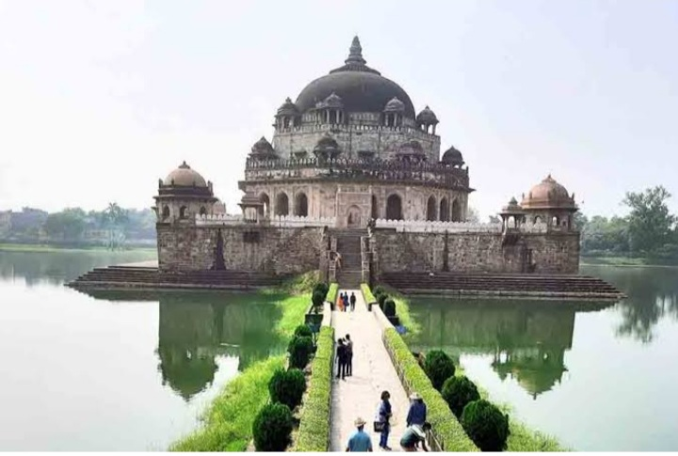
শের শাহের সমাধি সৌধ:-
শের শাহের সময়ে স্থাপত্য শিল্পের শ্রেষ্ঠ নিদর্শন হল বিহারের সাসারামে তার সমাধি সৌধ। এটিতে হিন্দু-বৌদ্ধ-ইসলামী রীতির এক অপূর্ব সমন্বয় লক্ষ্য করা যায়। সরসী কুমার সরস্বতী সাহারাকে শেরশাহের সমাধি সৌধটিকে “was a production of much higher aesthetic plan, a fitting tribute to the power and imagination of his vigorious and dinamic personality”বলে অভিহিত করেছেন। ঈশ্বরীপ্রসাদ শেরশাহের সমাধি সৌধটিকে ‘উওর ভারতের সৌধগুলির মধ্যে শ্রেষ্ঠ’ বলে মন্তব্য করেছেন।

Slide 6
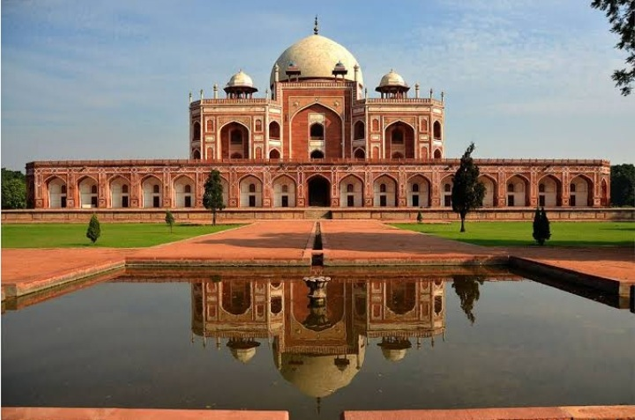
হূমায়ুনের সমাধি সৌধ:-
আকবরের আমলে নির্মিত প্রথম উল্লেখযোগ্য সৌধটি ছিল হুমায়ূনের সমাধি তার নির্মাণ কাজ শুরু হয় ১৫৬৪ খ্রীষ্টাব্দে । এই সমাধি নির্মাণে পারসিক স্থাপত্যের প্রভাব ছিল। পারসিক রীতির অনুকরণে গঠিত 'কুতুবি স্থাপত্যরীতি’ হুমায়ূনের সমাধি নির্মাণে অনুসরণ করা হয়। পার্সি ব্রাউন বলেছেন, এটি ছিল পারস্যশৈলীর ভারতীকরণ। এই রীতিটি শাহজাহানের আমল পর্যন্ত বজায় ছিল। হুমায়ূনের সৌধটি ২২ ফুট উঁচু বেদীর উপর নির্মিত; মূল ভবনের চারকোণে চারটি মিনার এবং একটি ছোটো গম্বুজ; চূড়ার গম্বুজটি মার্বেল পাথরের নির্মিত।

Slide 7
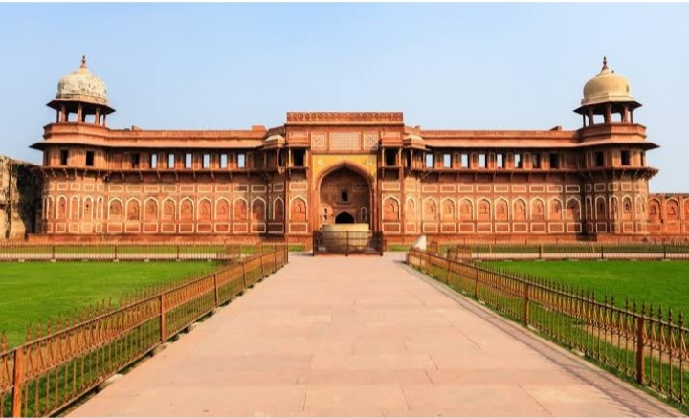
আগ্ৰা দূর্গ:-
‌ আগ্ৰা দূর্গটি নির্মিত হয় যমূনা নদীর দক্ষিণ তীর বরাবর। এই দূর্গ নির্মানে আকবর পারসিক স্থাপত্য রীতির সঙ্গে বাংলা ও গুজরাটি স্থাপত্য শৈলীর ব্যবহার করেন। আবুল ফজলের বর্ণনা থেকে জানা যায়, আকবর দূর্গটির ভিতরে প্রায় পাঁচশো লাল ফেলে পাথরের অট্টালিকা নির্মাণ করেন। এইভাবে পারসিক স্থাপত্যের ভারতীয়করণ ঘটে। মানসিংহের প্রাসাদের সঙ্গে আগ্ৰার দূর্গ প্রাসাদের সাদৃশ্য বিস্ময়কর।

Slide 8
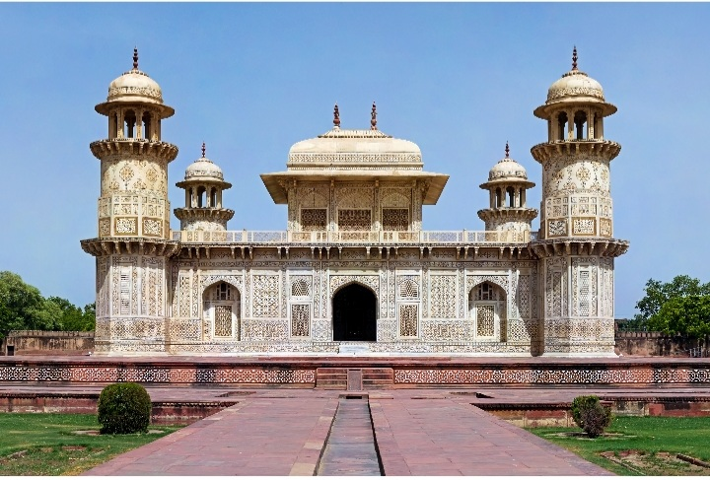
ইতিমাদদ্দৌলার সমাধিসৌধ:-
জাহাঙ্গীরের স্থাপত্যশিল্প সম্পর্কে তেমন আগ্ৰহী ছিলেন না। জাহাঙ্গীর পত্নী নূরজাহানের অবশ্য স্থাপত্য শিল্পে অনুরাগ ছিল। আকবরের সেকেন্দ্রাযর সমাধিটি সমাপ্ত করেন জাহাঙ্গীরের পত্নী নূরজাহান। নূরজাহানের নির্মিত মুঘল স্থাপত্য শিল্পের শ্রেষ্ঠ নিদর্শনটি ছিল 'ইতিমাদদ্দৌলার সমাধিসৌধ ‘। সমগ্ৰ সৌধটি শ্বেত পাথরের তৈরী। এই সৌধের ভিতরের কক্ষের দেওয়ালগুলি মূল্যবান মোজাইক দ্বারা শোভিত। এই রীতিকে 'ঝরোযখা রীতি বলে।

Slide 9
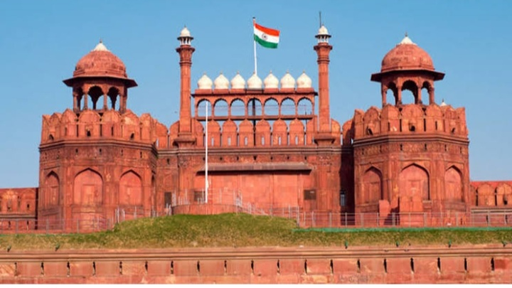
লালকেল্লা:-
আগ্ৰা দূর্গের অনুকরণে শাহ লালকেল্লা নামে একটি দূর্গ নির্মাণ করেন। এই দূর্গের ভিতরে তার বাসস্থান,হারেম, দরবার নির্মিত হয়। লাল বেলে পাথরে তৈরি এই সুউচ্চ প্রাচীর দ্বারা বেষ্টিত প্রাসাদের বিশালতা বিশ্বের স্থপতিবিদদের বিস্মিত করে। এর দেওয়াল লাল বেলে পাথরের তৈরি বলে একে লালকেল্লা বলে। দেওয়াল টি ভোট দৈর্ঘ্য ২.৫কিলোমিটার এবং উচ্চতা ১৮-৩০ মিটার। দূর্গের প্রবেশ পথ দুটি হল- পশ্চিম দিকের মধ্যভাগে অবস্থিত 'লাহোর গেট’ ও দক্ষিণ দিকে অবস্থিত 'দিল্লী গেট’

Slide 10
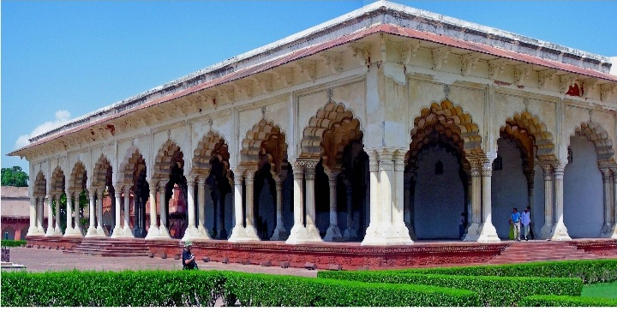
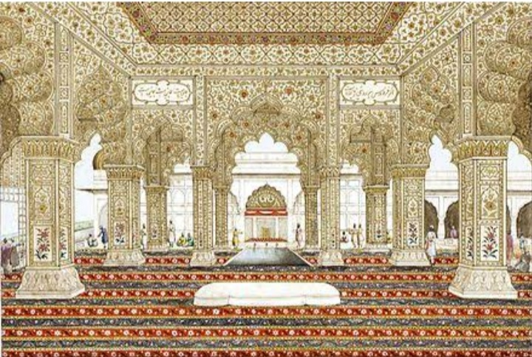
'দেওয়ান -ই-আম’ ও 'দেওয়ান -ই-খাস’:-
লালকেল্লার ভিতরে আগ্ৰা দূর্গের অনুকরণে 'দেওয়ান-ই-খাস’ ও 'দেওয়ান-ই-আম’ নির্মিত হয়েছিল। এই আড়ম্বরপূর্ণ হলঘর দুটিতে বিশেষ অধিবেশন বা উৎসবের বিশেষ অধিবেশন বসতে । 'দেওয়ান-ই-খাস’-,রং দাম ও গম্বুজের অলংকরণ এবং পাথরের সঙ্গে সোনা ও রুপার ব্যবহার শাহজাহানের নতুন স্থাপত্য শৈলীর পরিচয় বহন করে। 'দেওয়ান-ই-আম’ দরবারটি দৈর্ঘ্যে ছিল ২০১ ফুট ও প্রস্থে ৬৭ফুট। এটি নির্মাণে হিন্দু ও বৌদ্ধ শিল্পরীতির প্রভাব লক্ষ্য করা যায়। 'দেওয়ান-ই-আম’-এ দাম ও গম্বুজের আকার এমনভাবে পরিকল্পিত হয় যে সিংহাসনে সম্রাট সামান্য জোরে কথা বললেও তা গোটা দরবার ও নিকস্থ অঙ্গনে দাঁড়ানো লোকজন শুনতে পায়। হিন্দু স্থপতিবিদদের কলাকৌশলের চূড়ান্ত প্রকাশ ঘটেছে এই 'দেওয়ান-ই-আম’-এ।

Slide 11
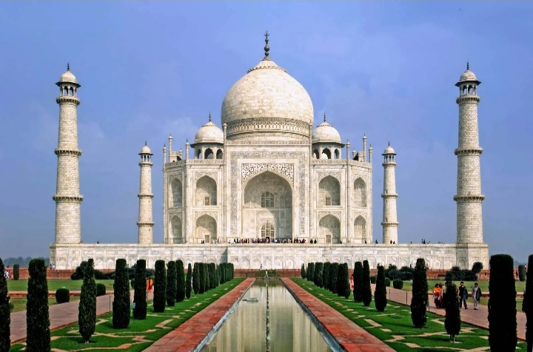
তাজ মহল:-
শাহজাহানের শিল্প সৃষ্টির সবচেয়ে উৎকৃষ্ট নিদর্শন তাজ মহল। প্রিয়তমা স্ত্রী মমতাজের মৃত্যুর পর তাঁর স্মৃতিতে শাহজাহান আগ্ৰায় যমুনার তীরে এই স্মৃতি সৌধটি নির্মাণ করেন ১৬৩১ খ্রীষ্টাব্দে । তাজ মহলের বিশেষ সৌন্দর্য হল এর বিশাল গম্বুজ ও চারটি মিনার। সাদা মার্বেল পাথরে এই অনুপম সৌধটি নির্মাণ করা হয়েছে। তাজ মহল 'ঝরোখ শৈলী’র স্থাপত্যের শ্রেষ্ঠ নিদর্শন দেখা যায়। ২২ বছর ধরে প্রায় তিন কোটি ব্যায়ে এই সৌধটি নির্মিত হয়। তাছাড়া তাজ মহলের শিল্পরীতির সঙ্গে ইউরোপীয় শিল্পরীতির ফারাক এতটাই বেশি যে, এর গঠন ও পরিকল্পনার পিছনে ইউরোপীয় প্রভাব খোঁজার চেষ্টা অর্থহীন। সমকালীন তথ্য থেকে তাজমহলের রূপকার ও শিল্পীদের যে নাম পাওয়া যায়, তা থেকে স্পষ্ট এটি একটি ভারতীয় প্রতিভার নিদর্শন।

Slide 12
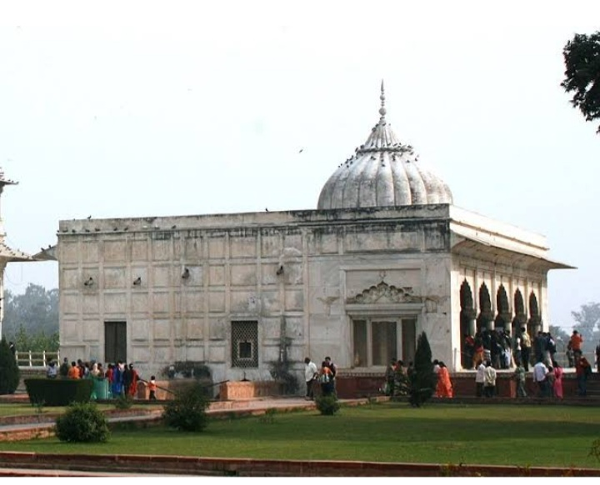
ইমতিয়াজ মহল:-
ইমতিয়াজ মহল শাহজাহানের সময় নির্মিত একটি দরবার হল। এর ছাদের নীচে সোনার পাত ব্যবহার করা হয়েছিল। মেঝে ছিল শুভ্র-শ্বেত মার্বেল পাথরে মোড়া এবং চারিদিক ছিল মণিমুক্তা শোভিত। এটি আকৃতিতে ছোটো হলেও তার ভাগে বিভক্ত ছিল। এর মুখোমুখি দক্ষিণ দিকে ছিল একটি বারান্দা, ছাদে ছিল সুদৃশ্য নানা রঙের আলপনা, মধ্যভাগে ছিল তিনটি শোবার ঘর। পূর্বদিকে ছিল দূর্গ –প্রাচীর সংলগ্ন একটি বুর্জ । ঘোরে তিনটি ঘর নিয়ে ছিল সম্রাটের প্রার্থণাকক্ষ। খাসমহলের সামনে ছিল ২২০ ফুট ও ১৬৯ ফুট চওড়া জমিতে 'অঙ্গুরিবাগ’।

Slide 13
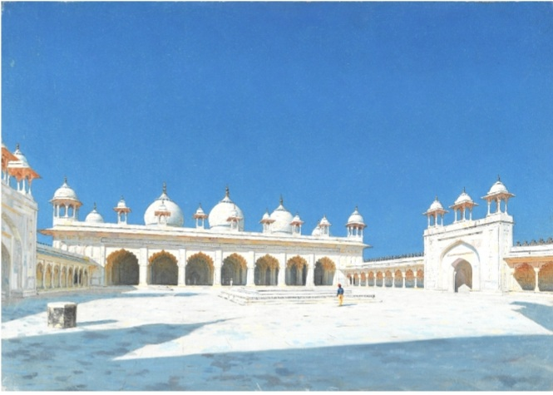
মোতি মসজিদ:-
ঔরঙ্গজেবের আমলে যেকটি স্থাপত্যকীর্তি রচিত হয়েছিল সেগুলির নির্মাণশৈলী বা সৌন্দর্য চেতনা কোনোদিকে থেকেই উল্লেখ্য নয়। সম্রাট নিজের নামাজ পড়ার জন্য দিল্লী দূর্গে 'মোতি মসজিদ ‘ নির্মাণ করেন। কিন্তু এই মসজিদের সঙ্গে আগ্ৰার মসজিদের কোনো তুলনা হয় না। এর আকৃতি ছোটো , কিন্তু এতে মার্বেল পাথরে তৈরি সহজ-সরল একঅনুপম সৌন্দর্য লক্ষ্য করা যায়। যেহেতু মসজিদটি ঔরঙ্গজেবের রাজত্ত্বকালের প্রথমদিকে নির্মিত হয়েছিল, তাই এই মসজিদে শাহজাহানের স্থাপত্যের ছাপ স্পষ্ট।

Slide 14
-:মূল্যায়ণ:-
মুঘল সম্রাট শাহজাহানের সময়কাল পর্যন্ত রাজকীয় পৃষ্ঠপোষকতায় ভারতে স্থাপত্য শিল্পের অভূতপূর্ব উন্নতি ঘটেছিল। মুঘল যুগের স্থাপত্যরীতির মধ্যে পারসিক,ইন্দো-পারসিক প্রভৃতি শিল্পরীতির ছাপ পড়েছিল। তবে ঔরঙ্গজেবের সময়কালে মুঘল স্থাপত্যের অবনতি ঘটে।।

